Slide 1
学术论文写作
2020/11/26
Notes:
大家晚上好，很荣幸能有机会来参加这次学术沙龙。

Slide 2

概述
会议论文 /
期刊论文
标题（Title）
摘要（Abstract）
关键词（Keywords/Index Terms）
引言（Introduction）
正文：系统模型（System Model）
问题表述（Problem Formulation）
算法求解（Solutions and Algorithms）
仿真验证（Simulation）
结论（Conclusion）
参考文献（Reference）

Slide 3
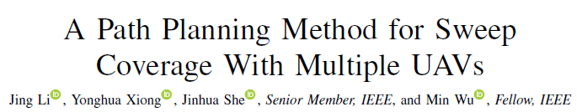
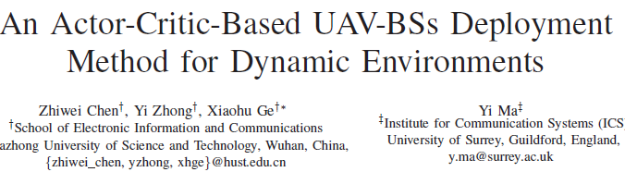
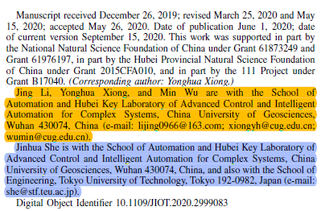
标题
1. 完整的标题（不超过20字）；2. 作者名称； 3. 作者单位、地址、邮箱。
期刊论文的3通常放在文章标题页左下角小字处，会议论文的3通常直接放在标题下面

Slide 4
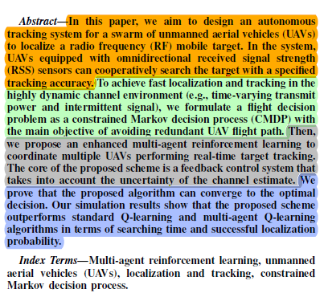
摘要、关键词
注重逻辑，四段论：
第一部分：Background/Purpose
第二部分：Problems
第三部分：Methods/Algorithms
第四部分：Results/Findings
研究了XX场景下的XX问题，通过优化/分析XX变量实现了XX（包括优化/性能分析问题），使用了XX方法，仿真结果证明了XX/新发现/验证了算法的优越性。
反映中心内容，3-8个词
逗号/空格/分号隔开（根据期刊/会议要求）
期刊250词之内，会议150词之内

Slide 5
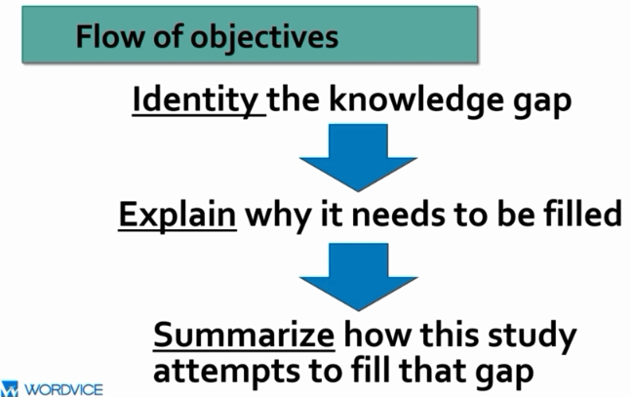
引言
研究空白是这个
研究空白很重要
我的研究正好填补了这个空白

Slide 6
引言
研究背景： 当前大背景→引出需求
论文所涉及关键内容/技术的发展背景
相关工作进展（参考文献分类，深度，时态、格式统一）
动机（Motivation）： 1)问题X是重要的；
2)前人的工作ABC曾经研究过这个问题；
3)ABC有一些缺陷；
4)因此我们提出了改进→引出我们的研究（凸显研究价值）
贡献（Contribution）：研究了XX新问题；提出了XX新方法；获得了XX新结论
文章概览：简要说明每部分都讲了什么
Many studies have found a significant association between X and Y [4-15].
A significant association has been found between X and Y in men[4-7], women [8-11], and children [12-15].
内容/技术是什么
有什么优势
当前发展趋势/相关研究进展
XXX is important
The development of XXX is necessary for the B5G in communication systems to achieve massive connection, lower latency, which will further ……
Notes:
展开来说就分为几下几个部分。以期刊论文为例。首先介绍当前的大背景，例如现在是后5G时代，对通信的带宽和时延等提出了新的要求。或者说随着未来大规模物联网的发展，需要满足日益增长的海量连接需求。为了满足这些需求，进而引出论文所涉及内容的发展背景，例如我这篇文章是围绕无人机展开的，我就要说明无人机凭借部署灵活、响应快速等优势，可以用于解决大背景下的某某问题。然后顺势简要介绍无人机当前的发展趋势，相关研究都有哪些。之后介绍与自己论文中所要研究内容相关的研究工作进展如何。
避免一个观点引用一大串文献，要注意分类。
例如Many studies have found a significant association between X and Y [4-15]. 这句话引用文献 [4-15] 实在是太多了，堆砌在一个观点的后面是审稿人很反感的。尽量节选重要的经典的或者最近的文献来引用。如果说这些文献实在是都很值得引用，那么不妨尝试改用下面的句式来展现A significant association has been found between X and Y in men[4-7], women [8-11], and children [12-15].
literature review不需要写的太广，需要的是深度。
有时候审稿，经常看完intro觉得最大的问题是，面上看所有东西都规规矩矩的没问题。但是我就是不知道作者这个paper牛B在哪里，凭什么要让这个paper发表。所以该吹得时候要吹啊！！而且不是只吹1次。你要反复的强调我这个东西牛B，因为XXXXX（这里叩上面提到的凸显研究价值那部分）。潜移默化的让reviewer接受你paper很重要，很牛B这个事实！悄悄地建立好印象。

Slide 7
正文、结论
系统模型
问题表述
算法求解/公式推导
仿真验证
仿真数据一定要详细给出
明确研究价值，需要有类比方案
结果+讨论
仿真图的大小保持一致（2.8-3.2英尺宽），字体新罗马，图中字体14，上标12，标注14，XY轴18。
正文
结论
内容基本与摘要一致，可以添加关于未解决问题的讨论，以及相似文章结果的比较等
Notes:
对于正文的要求其实大同小异，按照系统模型、问题表述、算法求解/公式推导以及仿真验证这个思路写就行。行文内容和更为具体的架构可以在自己相关研究领域内找几篇质量较高的期刊论文，模仿着写。（当然这个模仿不是让你复制粘贴，照葫芦画瓢，还是要有自己的核心内容在的。）
对Experimental procedure 要求就是依据你提供的信息别人可以重复你的实验。没有这些参数你怎么重复?

Slide 8
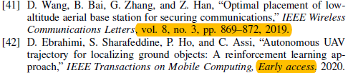
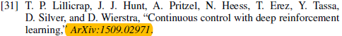
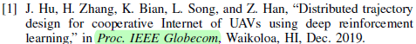
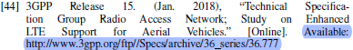
参考文献
注意格式和各种标点符号，主要包括：
引用期刊论文： 已发表有刊号
Early Access
Arxiv
引用会议论文：
引用参考书籍：
引用网上文献（带链接）：
不同期刊有不同的对参考文献的格式要求。可以使用EndNote软件直接生成目标期刊的格式
引用文献一定要引用到原始文献
格式要统一（缩写/全称）
Notes:
一般在目标期刊的投稿格式部分或者Endnote官网的output styles部分下载目标期刊的参考文献格式，并把格式导入Endnote并应用。

Slide 9
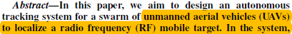
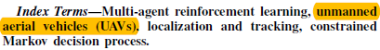
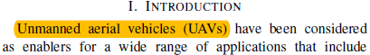
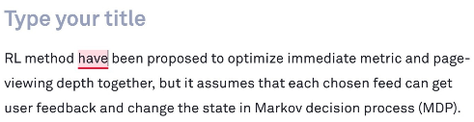
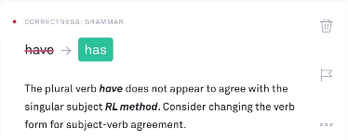
注意点
1. 缩写
摘要中第一次出现，要缩写
关键词中第一次出现，要缩写
正文中第一次出现，要缩写
2. 避免长难句，尽量使用简洁清晰的句型
3. 避免语法错误，尤其是在摘要和引言部分
（Grammarly：检测语法错误、同义替换）
4. 注意细节，斜体、空格、标点符号、公式对齐，用词前后统一
Notes:
Grammarly，Chrome的插件，(也可以安装Word插件)。可以用来检测语法错误。哪里不会点哪里，直接将不确定的地方粘贴进去即可。
除了语法纠错之外，还有同义替换功能，有时候塑料英语能想到的词汇都太过常见，不够精准，选中词就可以同义替换了。

Slide 10
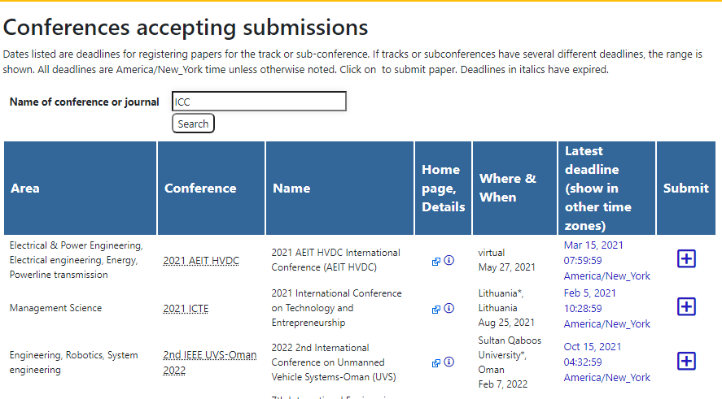
投稿
会议论文
期刊论文
格式一定要严格按照所投期刊要求排版；
（可参考投稿要求和该期刊最近发表文章）
参考文献的IF要跟所投期刊的差别不大；
适当引用几篇该期刊的文章。
审稿周期：半年-一年
流程：大修→小修→接收
（从投稿到接收通知时间2-3月不等，修改时间一般在6-8周。追求短时间可以投special issue）
常见通信方向期刊：
一区：JSAC、IoT journal、TWC等
二区：TSP、TCOM、TVT、WCL等
会议可以参照北邮列表会议的表格，在相关方向内投稿；
通信较重要的会议：ICC、Globecom、WCNC、PIMRC等；
可以在edas查询相关截止日期并投稿。

Slide 11


北京邮电大学
国奖博士经验分享会
分享人：欧阳崇峻

Slide 12

概要
第一部分
第二部分
第三部分
第四部分
个人情况
科研学术
论文写作
合作交流

Slide 13

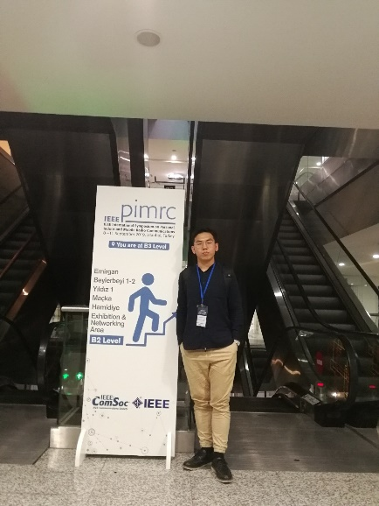
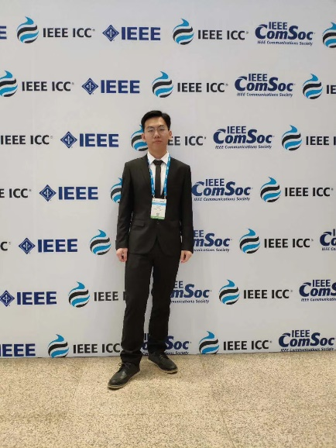
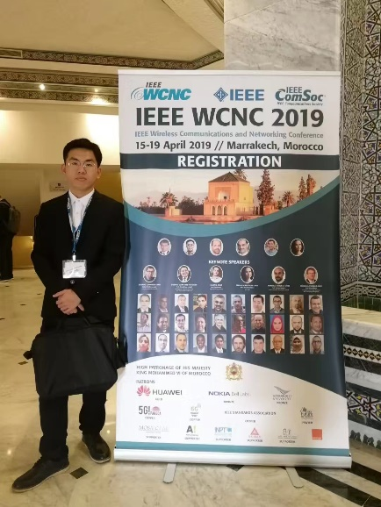

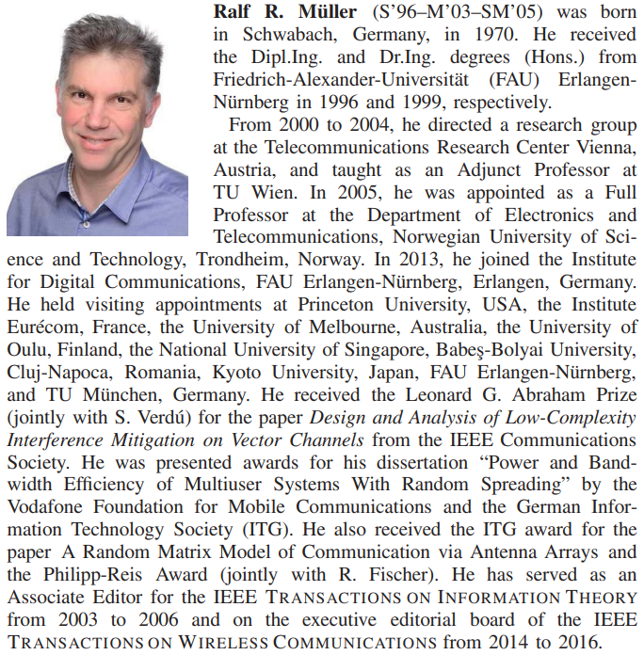
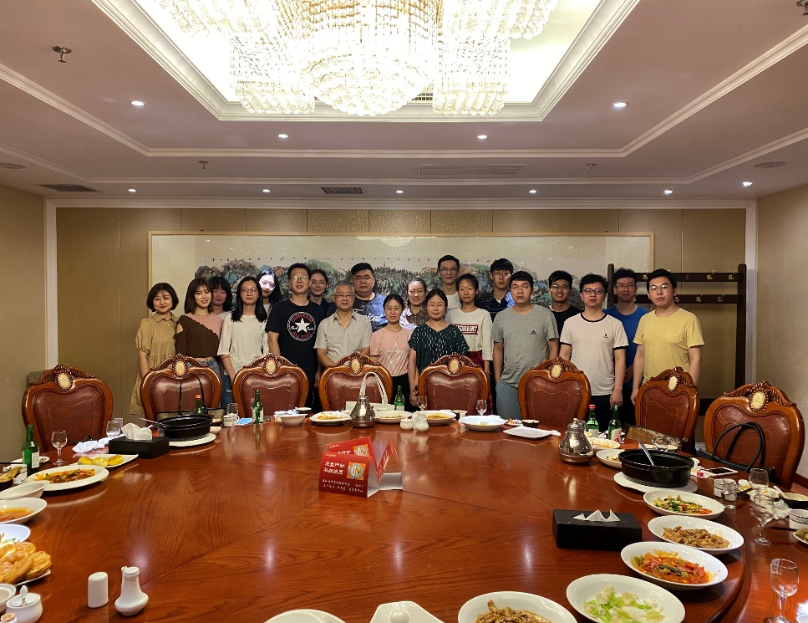
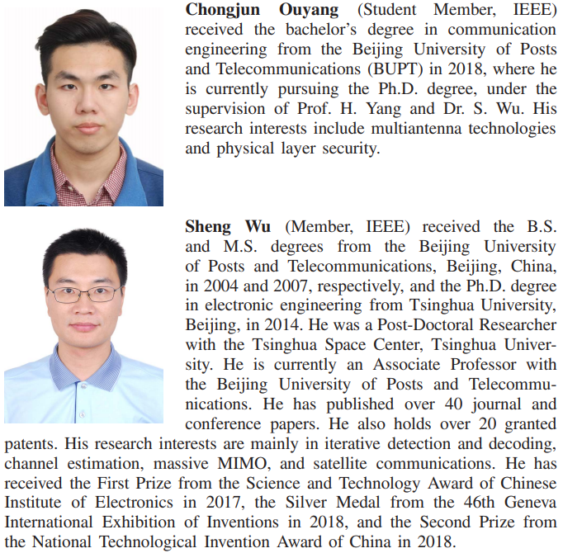
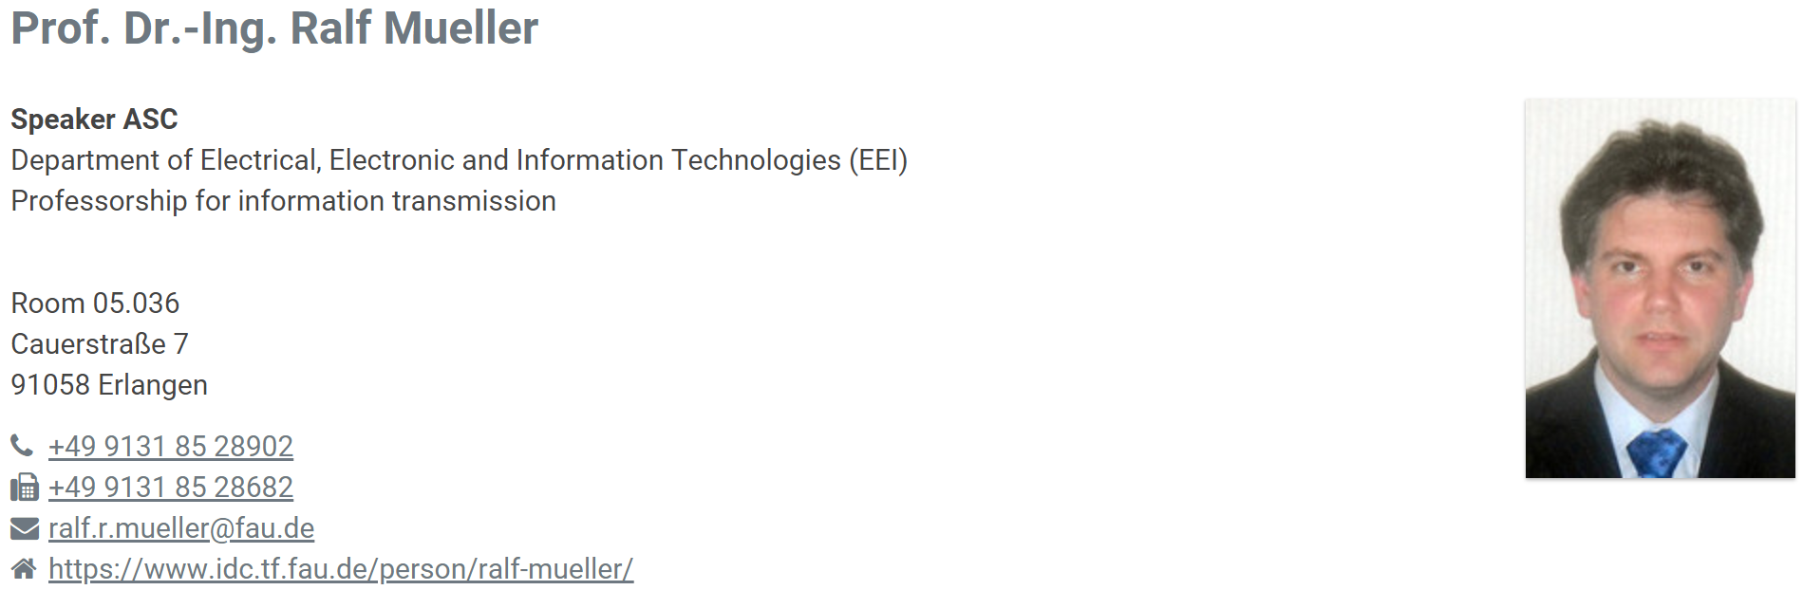

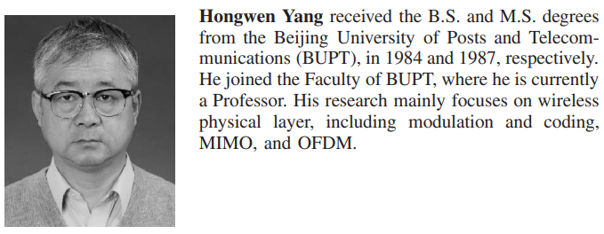
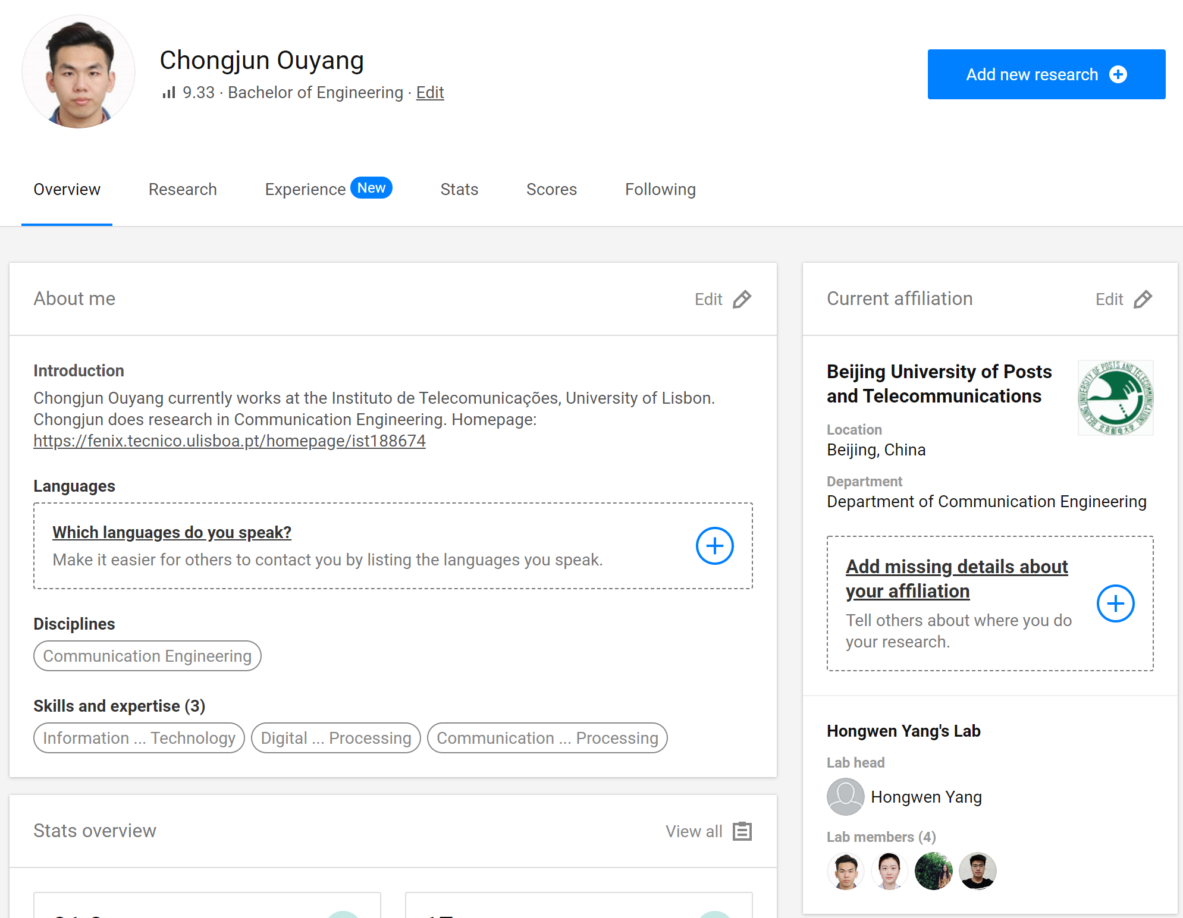

个人情况
天线选择技术
高斯输入下上行信道天线选择
理想信道下容量扩展速率分析
理想信道下天线选择算法设计
非理想信道估计下天线选择技术
低精度量化器下天线选择技术
高斯输入下下行信道天线选择
ZF/RZF下容量扩展速率分析
预编码天线选择联合设计
复本分析与预编码设计
非理想信道估计下天线选择技术
反射面场景下天线选择算法设计
非高斯输入下天线选择技术
低复杂度多天线选择算法设计
基于统计力学的容量扩展速率
基于信道统计信息的算法设计
非高斯输入下窃听信道天线选择
低复杂度多天线算法设计
天线选择与安全与编码联合设计
基于SNR选择策略的互信息分析
信通院2018级博士生(博士2班)
无线理论与技术研究室(WT&T)
研究方向：多天线技术
导师：杨鸿文教授 吴胜副教授
国家奖学金 (2020)
国家留基委联合培养博士研究生，2020-2022
德国埃尔朗根-纽伦堡大学
研究方向：随机矩阵、统计力学
导师：Ralf. R. Müller 教授

Slide 14
个人情况
Chongjun Ouyang, S. Wu, C. Jiang, J. Cheng, and H. Yang, “Physical layer security over mixture Gamma distributed fading channels with discrete inputs: A unified and general analytical framework”, Early Access, IEEE Commun. Lett., 2020. (SCI, IF: 3.419) （非高斯输入下物理层安全）
Chongjun Ouyang, S. Wu, C. Jiang, D. W. K. Ng, and H. Yang, “Secrecy performance for finite-alphabet inputs over fluctuating two-ray channels in FDA communications”, IEEE Wireless Commun. Lett., vol. 9, no. 10, pp. 1638–1642, Oct. 2020. (SCI, IF: 4.660)（非高斯输入下物理层安全）
Chongjun Ouyang, S. Wu, C. Jiang, J. Cheng, A. Xiao, and H. Yang, “Security enhancement via antenna selection in MIMOME channels with discrete inputs”, IEEE Trans. Commun., vol. 68, no. 8, pp. 5041–5055, Aug. 2020. (SCI, IF: 5.646)（非高斯输入下MIMO窃听信道天线选择技术研究）
Chongjun Ouyang, S. Wu, C. Jiang, D. W. K. Ng, and H. Yang, “Receive antenna selection under discrete inputs: Approximation and applications”, IEEE Trans. Commun., vol. 68, no. 4, pp. 2634–2647, Apr. 2020. (SCI, IF: 5.646) （非高斯输入下Massive MIMO天线选择技术研究）
Chongjun Ouyang, S. Wu, C. Jiang, J. Cheng, and H. Yang, “Approximating ergodic mutual information for mixture gamma fading channels with discrete inputs”, IEEE Commun. Lett., vol. 24, no. 4, pp. 734–738, Apr. 2020. (SCI, IF: 3.419)（非高斯输入下互信息分析）
Chongjun Ouyang, Z. Ou, L. Zhang, P. Yang, and H. Yang, “Asymptotic upper capacity bound for receive antenna selection in massive MIMO systems,” in Proc. 2019 IEEE Intern. Commun. Conf. (ICC’2019), Shanghai, China, May 2019, pp. 1–6. (EI, 列表会议) (高斯输入下Massive MIMO上行链路天线选择技术研究)

Slide 15
个人情况
Chongjun Ouyang, Z. Ou, P. Yang, L. Zhang, X. Zhang, and H. Yang, “Secrecy performance of antenna-selection-aided MIMOME channels with BPSK/QPSK modulations,” in Proc. 2019 IEEE Int. Symp. Personal, Indoor and Mobile Radio Commun. (PIMRC’2019), Istanbul, Turkey, Sep. 2019, pp. 1–6. (EI, 列表会议) （非高斯输入下MIMO窃听信道天线选择技术研究）
Chongjun Ouyang, Z. Ou, L. Zhang, and H. Yang, “Optimal transmit antenna selection algorithm in massive MIMOME channels,” in Proc. 2019 IEEE Wireless Commun. Networking Conf. (WCNC’2019), Marrakech, Morocco, Apr. 2019, pp. 1–6. (EI, 列表会议) (高斯输入下Massive MIMO下行链路天线选择技术研究)
论文发表 | 累计发表8篇论文，以第一作者身份发表 5 篇 SCI 期刊论文（2篇IEEE TCOM，2篇IEEE CL，1篇IEEE WCL）以及3篇列表会议论文（IEEE ICC/PIMRC/WCNC）。
科研项目 | 信通院2018年博士研究生创新基金“大规模天线系统天线选择技术研究” 北京邮电大学博士研究生创新基金“大规模MIMO系统天线选择技术研究” 国家科技重大专项项目“5G国际标准候选方案评估与验证” 华为海思合作课题“终端侧MIMO增强与V2X自调度算法研究” 军委科技委前沿创新项目“波点共振网络安全预编码技术研究”

Slide 16
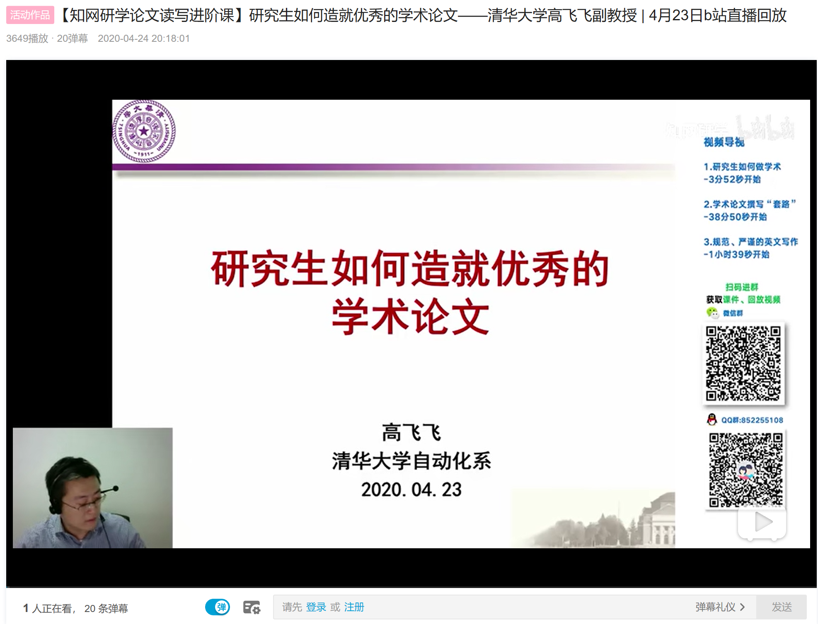

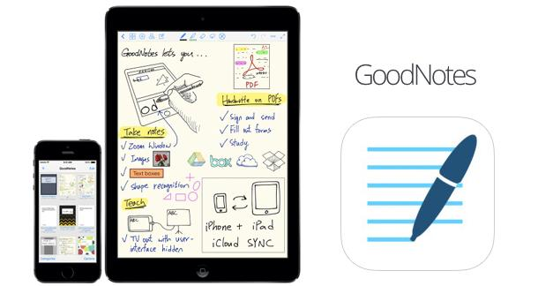


科研学术
学术
研究生如何造就优秀的学术论文
清华大学，高飞飞老师，B站直播回放
https://www.bilibili.com/video/av710395629
用三个List来辅助你的科研（清华大学，高飞飞）
Math List: 记录平时阅读论文见到的好的数学工具
Idea List: 记录阅读论文的所思、所想、所得
English List: 记录阅读论文时见到的好的写作手法
个人经验：坚持就是胜利，越看越有成就感
尽量坚持每日精度Trans一篇或者Letters两篇
保持记录，文章越看越多，周末抽空温习回顾
自己研究方向的文章多读，别的方向的也不落下

Slide 17

科研学术
论文
如何查询、阅读、消化一篇论文
数学知识与专业知识
数学知识的学习
数学知识越多越好（看书/论文、网课、视频教程）
需要多了解一些：优化中涉及的几大常用方法（老文献、祁忠勇老师的凸优化教材、CVX的基本使用）、一些矩阵论的相关知识（张贤达，矩阵分析与应用）、概率论与随机过程、机器学习的基本算法
具体到某一方向：随机几何、随机矩阵论、博弈论、随机优化、统计力学、流形优化。
边学边做，边做边学，多写代码，理论与实践相结合。
明确一些经典问题的通用解法（Max-Min、分式优化概率约束、鲁棒性设计、rank=1问题）
如何查询论文
需要对某个东西入门，可以尝试阅读博士论文（CNKI，谷歌学术）
利用ResearchGate、Researcher等软件或个人主页获取学术动态（了解最近自己的研究方向出了什么文章、刊在什么期刊上）
哪些刊物的论文值得一看，TIT, TSP, TWC, TCOM, TVT, JSAC, JIOT, CL, WCL, SPL等
多阅读经典，比如几大学会与期刊的年度最佳论文，十几年前的Trans（引用量高的文章）
了解学术谱系，明白国内外哪些课题组最擅长做什么，可以让自己找文章与看文章更有方向
通信专业知识的学习
明确一些通信的基本场景的建模方式与基本假设、宽带场景/窄带场景/MIMO-OFDM/多用户场景/TDD/FDD/全双工
明确一些通信的基本知识，比如：信道估计、信道编码、Precoding，云雾霾计算
针对研究方向多读经典：书、开创性的论文、综述
如何阅读与消化论文
知识面越广，读的越透彻
经典文献或者精读文献尽量从头到尾看，看的时候多对照，就会发现大家都用哪些方法、都做哪些假设
有些论文自己可以尝试复现，复现过程又会发现许多新的问题

Slide 18
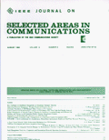
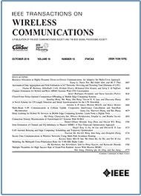
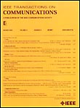
科研学术
投稿
找个合适的期刊/会议投稿
适当抓住特刊的机会
论文的投稿
国际通信界公认三大主流期刊：TWC/TCOM/JSAC
不要浪费自己的工作与想法：最满意的投Trans，工作量不足考虑Letters，创新性不够还可以考虑列表会议，但投稿之前一定要自己能说服自己
写完的文章一定要投出去，放在审稿人手里好过放在自己手里。初稿必须一气呵成写完，修改十遍
论文不停，保证自己的产出，不浪费时间的最好办法就是多让自己手头有几篇文章在写或在审稿
JSAC/JSTP等期刊以及某些Trans都有Special Issue，主题合适的话可以尝试，但是可能会有风险（分子期刊、分母期刊）
Letters一般一个月就会有结果，Trans一般得两个月，Letters的被拒允许重投以及Trans的大修都是非常正面的评价，只要意见回复合理，基本能中。
论文的返修
必须重视每一个审稿人以及编辑的意见
态度非常重要，表现自己的认真与感谢
回复意见尽可能写的完善，能正面回应尽量正面回应，提出的问题无法解决，则从侧面回应，比如考虑一种特例
有人质疑创新性就将创新性掰开揉碎再阐述一遍
最好回复的意见就是审稿人要求你加参考文献，一般这么提问的审稿人基本对你的文章没什么问题，修了基本给过

Slide 19
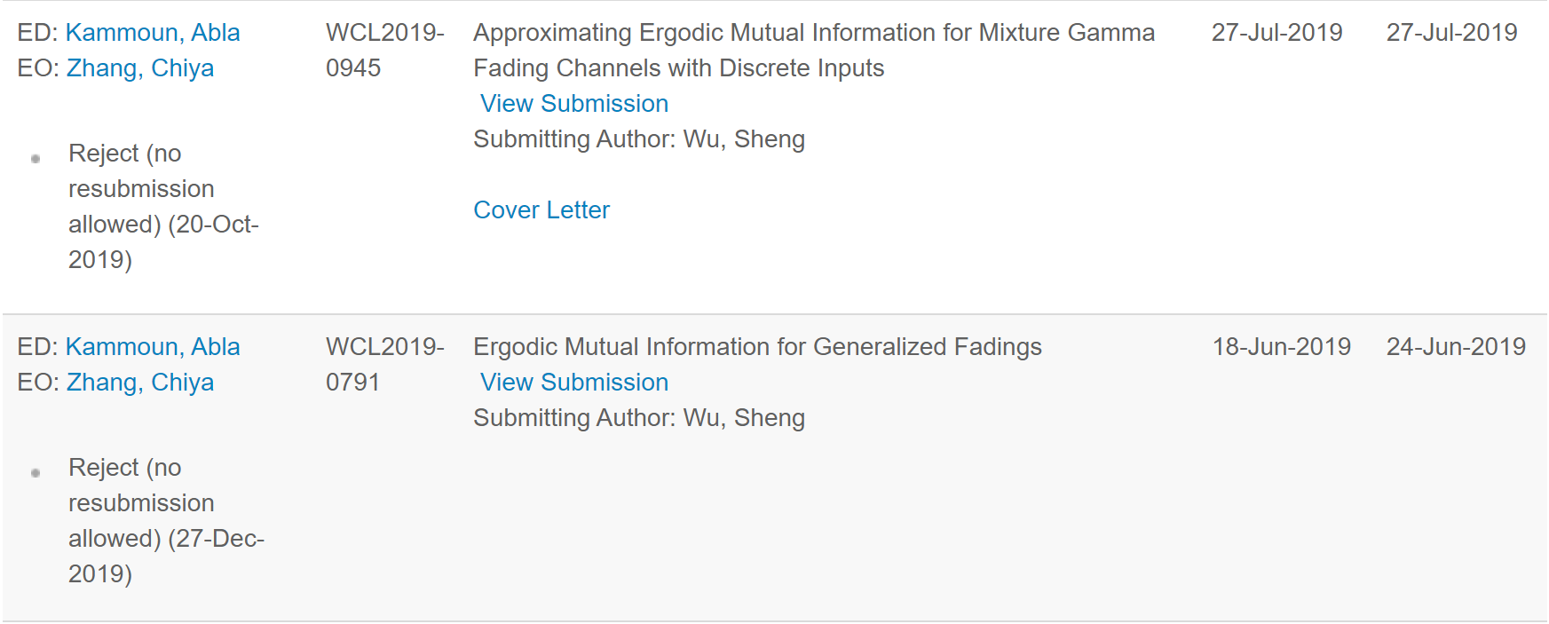
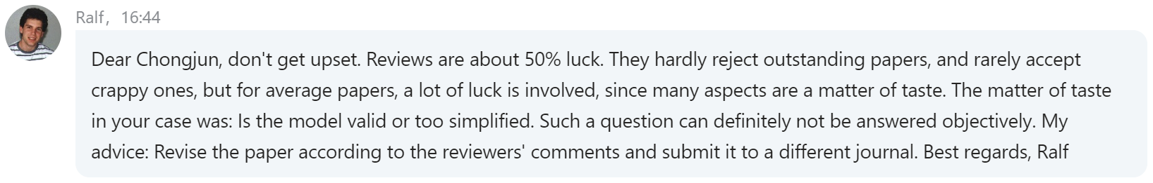
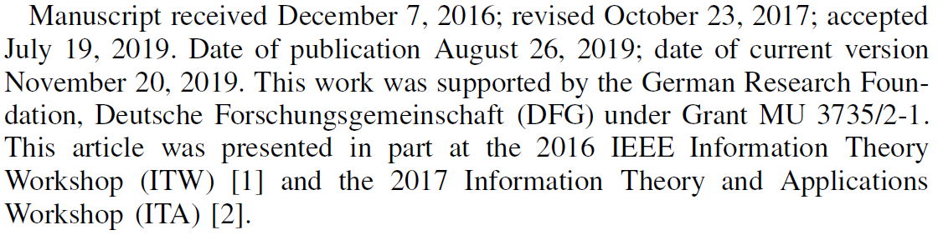
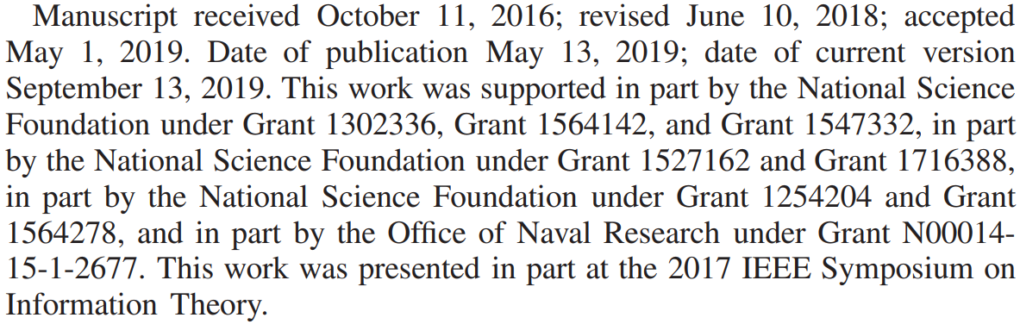

科研学术
态
度
好的论文毫无疑问会被接受
大多数论文只是中等，需要运气
第二次投WCL，审稿三个月拒稿
第一次投WCL，审稿六个月拒稿
Dear Chongjun, don't get upset. Reviews are about 50% luck. They hardly reject outstanding papers, and rarely accept crappy ones, but for average papers, a lot of luck is involved, since many aspects are a matter of taste. The matter of taste in your case was: Is the model valid or too simplified. Such a question can definitely not be answered objectively. My advice: Revise the paper according to the reviewers' comments and submit it to a different journal. Best regards, Ralf
花了半年时间写出的文章投TCOM被拒稿，其中有个审稿人提出了20多个问题，我的外导安慰我不要沮丧，建议我重修后再投。他说。好文章几乎不会被拒，大多数文章其实需要来自审稿人的那50%运气，这是常态。
保持乐观，积极向上

Slide 20
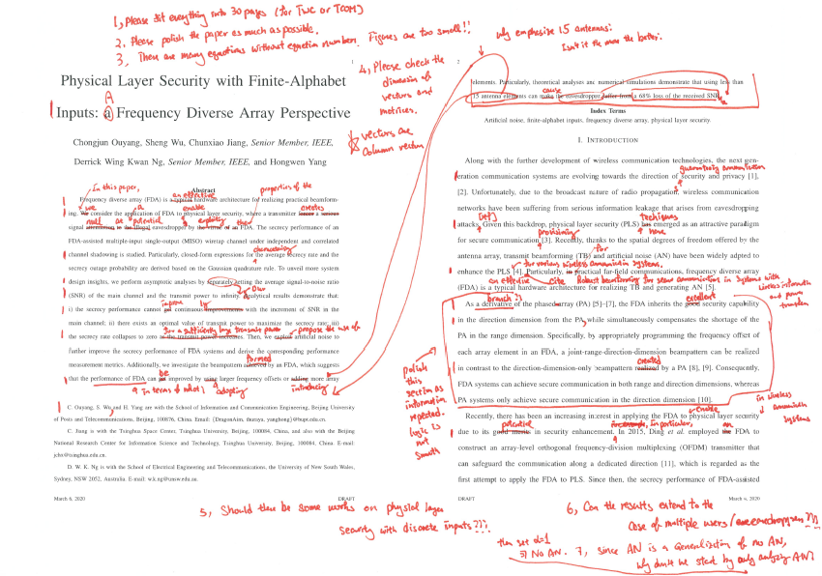
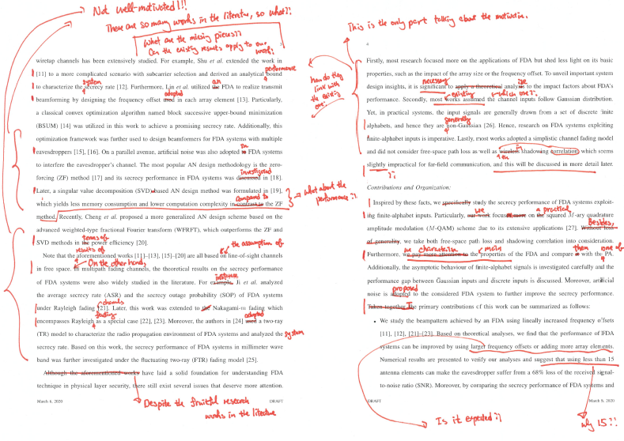
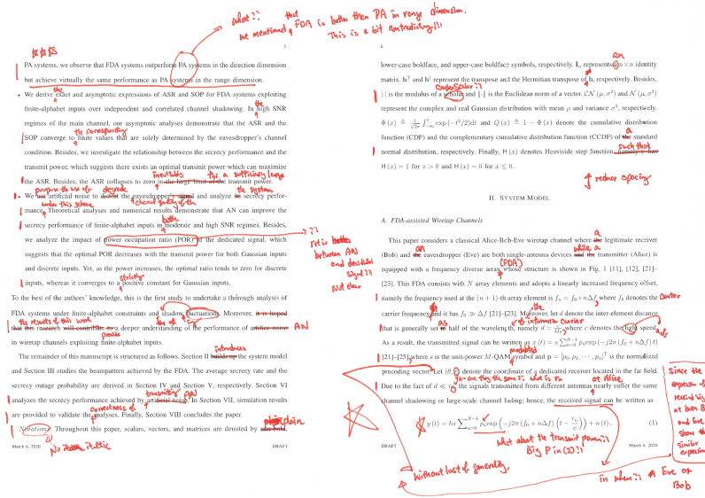
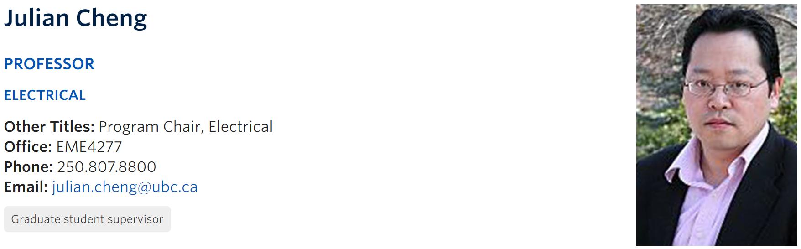
论文写作
写作
写的好虽不能保证文章必中，但写的不好给人的印象肯定不好
写作是学术科研的基础，学术写作非常非常重要，熟能生巧
学术写作助力网站 http://www.phrasebank.manchester.ac.uk/
个人经验：学术论文写作
学术写作需要长期的练习（写文章/博客）
中文或英文，主要是与学术相关的论文撰写，逻辑第一
写作固然重要，但是高质量论文主要还是取决于文章的创新程度
学术写作提高技巧1：从文章中学习，积累句法、词汇、常用语、俚语
学术写作提高技巧2：找师兄/同学帮忙修改论文，共同学习进步
学术写作提高技巧3：找国内外导师帮忙修改论文，对照学习
学术写作提高技巧4：找国内论文润色机构
学术写作提高技巧5：熟能生巧，写得多，肯定会慢慢提高
加拿大不列颠哥伦比亚大学的Julian Cheng教授暑假会来北邮主讲英文学术论文写作。

Slide 21




合作交流
合作可以提高文章的质量，交流可以碰撞思维的火花。
校内交流
实验室内同学之间交流观点、组会，分享自己的想法，碰撞思维
实验室内同学之间一起讨论问题，以别人的长处弥补自己的不足
和别的实验室同学交流，分享科研中的经验、痛苦与喜悦
积极参加学校组织的讲座，主动发言，表达观点，利用邮件建立联系，以后可以继续在相关的问题上进行探讨以及论文上的合作
校外交流
参加国际学术会议，主动和相关领域的同行交流，碰撞思维，觉得合适的还可以后续继续联系
参加CSC联合培养项目，找个合适自己的导师
平时读论文，可以发邮件联系作者，建立学术上的交流与后续合作
以别人的长处弥补自己的不足，提高自己科研的能力。
寻求科研与论文上的合作需要自己主动一些积极一些。
通过交流与合作逐步建立自己的科研社交圈子，共同进步。

Slide 22
北京邮电大学
让我们今后共同努力向前
Thanks
分享人：欧阳崇峻
PPT模板下载：www.1ppt.com/moban/ 行业PPT模板：www.1ppt.com/hangye/
节日PPT模板：www.1ppt.com/jieri/ PPT素材下载：www.1ppt.com/sucai/
PPT背景图片：www.1ppt.com/beijing/ PPT图表下载：www.1ppt.com/tubiao/
优秀PPT下载：www.1ppt.com/xiazai/ PPT教程： www.1ppt.com/powerpoint/
Word教程： www.1ppt.com/word/ Excel教程：www.1ppt.com/excel/
资料下载：www.1ppt.com/ziliao/ PPT课件下载：www.1ppt.com/kejian/
范文下载：www.1ppt.com/fanwen/ 试卷下载：www.1ppt.com/shiti/
教案下载：www.1ppt.com/jiaoan/
字体下载：www.1ppt.com/ziti/

